Slide 1

继承和多态
精品视频公开课

Slide 2
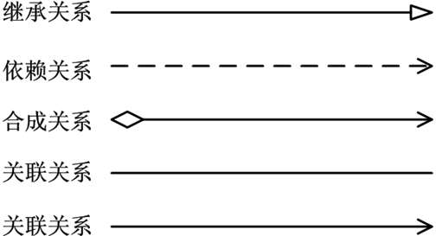
类和类之间的关系
类和类之间的关系
关联关系(Association)(“hold-a”)
关系是类与类之间的联接，它使一个类知道另一个类的属性和方法。关联可以是双向的，也可以是单向的。在 Java语言里，关联关系是使用实例变量实现的。
依赖关系（“use—a”）
也是类与类之间的连接，依赖总是单向的。依赖关系表示一个类依赖于另一个类的定义。例如，一个人 (Person)可以买车(car)和房子(House)，Person类依赖于Car类和House类的定义，因为Person类引用了Car和 House。与关联不同的是，Person类里并没有Car和House类型的属性，Car和House的实例是以参量的方式传入到buy()方法中去 的。一般而言，依赖关系在Java语言中体现为局域变量、方法的参量，以及对静态方法的调用。每一个依赖关系都有一个名字。

Slide 3
Person
Address
IDCard
Car

Slide 4
类和类之间的关系
聚合(Aggregation)关系(has-a)
是关联关系的一种，是强的关联关系。指的是整体与部分的关系。例如，汽车类与引擎类、轮胎类，以 及其它的零件类之间的关系便整体和个体的关系。
例如一个 航母编队包括海空母舰、驱护舰艇、舰载飞机及核动力攻击潜艇等。需求描述中“包含”、“组成”、“分为…部分”等词常意味着聚合关系。
它是关联关系一种，聚合关系也是通过实例变量实现的。但是关联关系所涉及的两个类是处在同一层次上的，而在聚 合关系中，两个类是处在不平等层次上的，一个代表整体，另一个代表部分。

Slide 5
合成(Composition)关系(contain-a)
是关联关系的一种，是比聚合关系强的关系。它要求普通的聚合关系中代表整体的对象负责代表部分对象的 生命周期，合成关系是不能共享的。代表整体的对象需要负责保持部分对象和存活，在一些情况下将负责代表部分的对象湮灭掉。代表整体的对象可以将代表部分的 对象传递给另一个对象，由后者负责此对象的生命周期。换言之，代表部分的对象在每一个时刻只能与一个对象发生合成关系，由后者排他地负责生命周期。

Slide 6
聚合和组合
聚合和组合的区别
关系程度
聚合关系表示整体与部分的关系，关系程度比较弱。
组合比较强，合成关系是不能共享的
生存周期
聚合关系中代表部分事物的对象与代表聚合事物的对象的生存期无关，一旦删除了聚合对象不一定就删除了 代表部分事物的对象。
组合中一旦删除了组合对象，同时也就删除了代表部分事物的对象

Slide 7
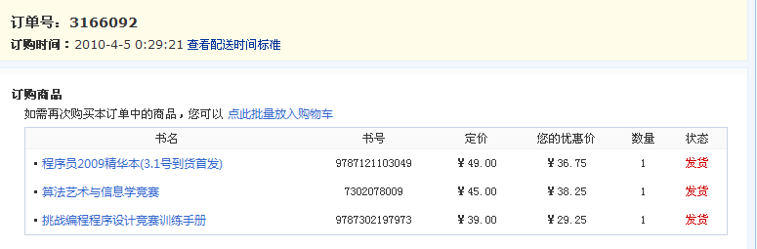

Slide 8
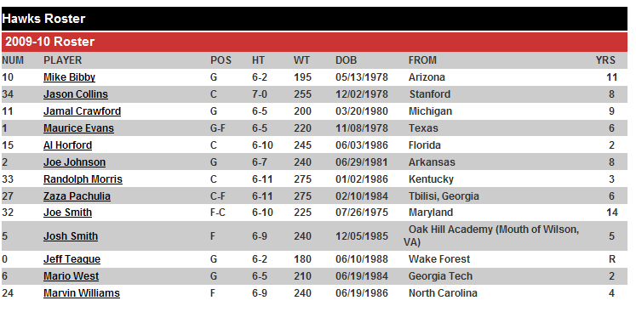

Slide 9


Slide 10
数组
Arrays
是一种重要的数据结构
是同一类型的相关数据构成的
具有一个静态大小，一旦创建以后，其大小保持不变。

Slide 11
c=0x00000000H
c[ 0 ]
-45
数组名 (注意：同一数组中的所有元素有相同的数组名，如这里的所有元素它的数组名是, c)
c[ 1 ]
6
c[ 2 ]
0
c[ 3 ]
72
add=c+i*数据类型大小
c[ 4 ]
1543
c[ 5 ]
-89
c[ 6 ]
0
c[ 7 ]
62
c[ 8 ]
-3
索引 index(或 下标subscript)
c[ 9 ]
1
c[ 10 ]
6453
c[ 11 ]
78
Fig. 7.1 一个12个元素的数组.

Slide 12
Arrays
数组索引
也称之为下标，放置在方括号内
必须是正整数或者正整数表达式 a = 5; b = 6; c[ a + b ] += 2;
[]方括号优先级同圆括号
数组长度可通过.length属性获得

Slide 13
数组元素的遍历和访问
int score[] = {88,81,74}
数组的遍历和访问
方法一、
方法二、
int[] score = {88,74,81};
for (int i = 0; i < score.length; i++) {
System.out.printf("学生成绩%d\n",score[i]);
}
int[] score = {88,74,81};
for (int i : score) {
System.out.printf("学生成绩%d\n",i);
}

Slide 14
Arrays
声明创建数组
不知道数组的具体值，但知道数组的个数
通过new关键字创建数组对象
int c[] = new int[ 12 ];
可分解为 int c[]; // 声明数组引用变量 c = new int[ 12 ]; // 创建数组对象
除了基本类型数组，也可以创建对象数组
String b[] = new String[ 100 ];
使用下列方式对数组元素进行初始化
Arrays.fill(score, 60);

Slide 15
1 // Fig. 7.2: InitArray.java
2 // Creating an array.
3 import javax.swing.*;
4
5 public class InitArray {
6
7 public static void main( String args[] )
8 {
9 int array[]; // declare reference to an array
10
11 array = new int[ 10 ]; // create array
12
13 String output = "Index\tValue\n";
14
15 // append each array element's value to String output
16 for ( int counter = 0; counter < array.length; counter++ )
17 output += counter + "\t" + array[ counter ] + "\n";
18
19 JTextArea outputArea = new JTextArea();
20 outputArea.setText( output );
21
22 JOptionPane.showMessageDialog( null, outputArea,
23 "Initializing an Array of int Values",
24 JOptionPane.INFORMATION_MESSAGE );
25
26 System.exit( 0 );
27
28 } // end main
29
30 } // end class InitArray
创建一个10个元素的整型数组，系统自动会把每个元素初始化为0
声明一个整型数组的引用变量array
array.length静态实例变量 返回数组的长度
array[counter]返回数组索引所指示的数组元素

Slide 16
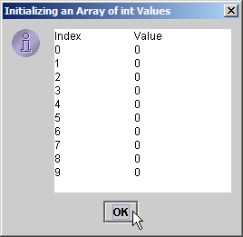
Examples Using Arrays
Each int is initialized to 0 by default

Slide 17
Array initializer
使用数组初始化器 initializer
使用初始化列表对数组初始化
元素包含字大括号内({})
多个元素以逗号分隔
int n[] = { 10, 20, 30, 40, 50 };
创建5个元素数组
Index values of 0, 1, 2, 3, 4
无需new关键字
注意：这种初始化数组已经生成了数组对象

Slide 18
1 // Fig. 7.3: InitArray.java
2 // Initializing an array with a declaration.
3 import javax.swing.*;
4
5 public class InitArray {
6
7 public static void main( String args[] )
8 {
9 // array initializer specifies number of elements and
10 // value for each element
11 int array[] = { 32, 27, 64, 18, 95, 14, 90, 70, 60, 37 };
12
13 String output = "Index\tValue\n";
14
15 // append each array element's value to String output
16 for ( int counter = 0; counter < array.length; counter++ )
17 output += counter + "\t" + array[ counter ] + "\n";
18
19 JTextArea outputArea = new JTextArea();
20 outputArea.setText( output );
21
22 JOptionPane.showMessageDialog( null, outputArea,
23 "Initializing an Array with a Declaration",
24 JOptionPane.INFORMATION_MESSAGE );
25
26 System.exit( 0 );
27
28 } // end main
29
30 } // end class InitArray
声明一个整型数组的引用变量
编译器使用初始化列表分配数组空间

Slide 19
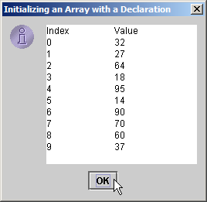
数组中的每个元素对应与初始化列表的值

Slide 20
Compare with C/C++
C/C++
int a[10]; //分配10个整型内存单元， //且内容不可知
int a[10]={1,2,3} //分配10个整型内存单元， //对前三个元素赋初值
int a[ ]={1,2,3} //仅开辟3个元素的数组空间
//并初始化为列表中值
数组个数必须是用户指定，必须传递数组长度以得到数组个数
会发生数组访问越界。

Slide 21
Compare with C/C++
Java
int a[ ]; (或int [ ] a)//声明一个数组，并未分配 //数组空间
int a[ 10]={1,2} //错误，Java中不能在声明 //数组时,直接在方括号 //[ ]bracket中填写数组大小
Java中分配数组的实际工作可以由
初始化列表中的元素个数指定
由new操作符指定
可以随机生成数组，且数组个数可通过length得到，无需再保存数组个数。

Slide 22
Examples Using Arrays
Calculating the value to store in each array element
Initialize elements of 10-element array to even integers

Slide 23
1 // Fig. 7.4: InitArray.java
2 // Initialize array with the even integers from 2 to 20.
3 import javax.swing.*;
4
5 public class InitArray {
6
7 public static void main( String args[] )
8 {
9 final int ARRAY_LENGTH = 10; // constant
10 int array[]; // reference to int array
11
12 array = new int[ ARRAY_LENGTH ]; // create array
13
14 // calculate value for each array element
15 for ( int counter = 0; counter < array.length; counter++ )
16 array[ counter ] = 2 + 2 * counter;
17
18 String output = "Index\tValue\n";
19
20 for ( int counter = 0; counter < array.length; counter++ )
21 output += counter + "\t" + array[ counter ] + "\n";
22
23 JTextArea outputArea = new JTextArea();
24 outputArea.setText( output );
25
声明一个数组array
创建10个元素空间的数组对象
通过下标索引来把值赋给不同的数组空间

Slide 24
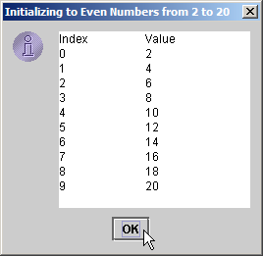
26 JOptionPane.showMessageDialog( null, outputArea,
27 "Initializing to Even Numbers from 2 to 20",
28 JOptionPane.INFORMATION_MESSAGE );
29
30 System.exit( 0 );
31
32 } // end main
33
34 } // end class InitArray

Slide 25
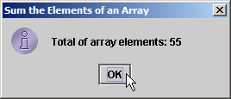
1 // Fig. 7.5: SumArray.java
2 // Total the values of the elements of an array.
3 import javax.swing.*;
4
5 public class SumArray {
6
7 public static void main( String args[] )
8 {
9 int array[] = { 1, 2, 3, 4, 5, 6, 7, 8, 9, 10 };
10 int total = 0;
11
12 // add each element's value to total
13 for ( int counter = 0; counter < array.length; counter++ )
14 total += array[ counter ];
15
16 JOptionPane.showMessageDialog( null,
17 "Total of array elements: " + total,
18 "Sum the Elements of an Array",
19 JOptionPane.INFORMATION_MESSAGE );
20
21 System.exit( 0 );
22
23 } // end main
24
25 } // end class SumArray
通过初始化列表方式声明一个数组并生成对象
对数组中的每个值求和

Slide 26
Examples Using Arrays
Using histograms do display array data graphically
Histogram
Plot each numeric value as bar of asterisks (*)

Slide 27
1 // Fig. 7.6: Histogram.java
2 // Histogram printing program.
3 import javax.swing.*;
4
5 public class Histogram {
6
7 public static void main( String args[] )
8 {
9 int array[] = { 19, 3, 15, 7, 11, 9, 13, 5, 17, 1 };
10
11 String output = "Element\tValue\tHistogram";
12
13 // for each array element, output a bar in histogram
14 for ( int counter = 0; counter < array.length; counter++ ) {
15 output += "\n" + counter + "\t" + array[ counter ] + "\t";
16
17 // print bar of asterisks
18 for ( int stars = 0; stars < array[ counter ]; stars++ )
19 output += "*";
20
21 } // end outer for
22
23 JTextArea outputArea = new JTextArea();
24 outputArea.setText( output );
25
Declare array with initializer list
对每个数组元素，打印相应个数的星号

Slide 28
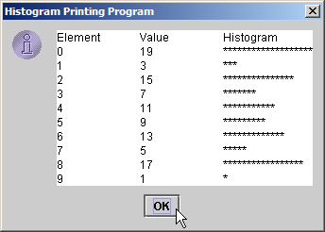
26 JOptionPane.showMessageDialog( null, outputArea,
27 "Histogram Printing Program", JOptionPane.INFORMATION_MESSAGE );
28
29 System.exit( 0 );
30
31 } // end main
32
33 } // end class Histogram

Slide 29
Examples Using Arrays
Using the elements of an array as counters
Use a series of counter variables to summarize data

Slide 30
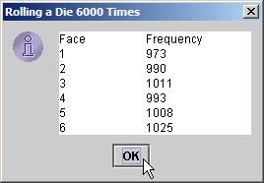
1 // Fig. 7.7: RollDie.java
2 // Roll a six-sided die 6000 times.
3 import javax.swing.*;
4
5 public class RollDie {
6
7 public static void main( String args[] )
8 {
9 int frequency[] = new int[ 7 ];
10
11 // roll die 6000 times; use die value as frequency index
12 for ( int roll = 1; roll <= 6000; roll++ )
13 ++frequency[ 1 + ( int ) ( Math.random() * 6 ) ];
14
15 String output = "Face\tFrequency";
16
17 // append frequencies to String output
18 for ( int face = 1; face < frequency.length; face++ )
19 output += "\n" + face + "\t" + frequency[ face ];
20
21 JTextArea outputArea = new JTextArea();
22 outputArea.setText( output );
23
24 JOptionPane.showMessageDialog( null, outputArea,
25 "Rolling a Die 6000 Times", JOptionPane.INFORMATION_MESSAGE );
26
27 System.exit( 0 );
28
29 } // end main
30
31 } // end class RollDie
声明整型数组frequency 并生成一个7个整数空间的数组对象
产生一个6000次1～6的随机数
对随机产生的数字通过相应下标由相应数组单元进行统计

Slide 31
Examples Using Arrays
数组应用——使用数组进行数据分析
调查40个学生对食堂的饭菜进行的评价
评价方法:
用1-10( Rating scale)来表示等级:
1 表示非常糟糕, 10表示味道非常好
已经获得了40个学生的问卷调查结果,并将他们保存到整型数组中了
您的任务是帮助食堂经理分析学生对他们的食物评价,以显示出各个等级投票的人数

Slide 32
1 // Fig. 7.8: StudentPoll.java
2 // Student poll program.
3 import javax.swing.*;
4
5 public class StudentPoll {
6
7 public static void main( String args[] )
8 {
9 int responses[] = { 1, 2, 6, 4, 8, 5, 9, 7, 8, 10,
1, 6, 3, 8, 6, 10, 3, 8, 2, 7,
6, 5, 7, 6, 8, 6, 7, 5, 6, 6,
5, 6, 7, 5, 6, 4, 8, 6, 8, 10， };
12 int frequency[] = new int[ 11 ];
13
14 // for each answer, select responses element and use that value
15 // as frequency index to determine element to increment
16 for ( int answer = 0; answer < responses.length; answer++ )
17 ++frequency[ responses[ answer ] ];
18
19 String output = "Rating\tFrequency\n";
20
21 // append frequencies to String output
22 for ( int rating = 1; rating < frequency.length; rating++ )
23 output += rating + "\t" + frequency[ rating ] + "\n";
24
25 JTextArea outputArea = new JTextArea();
26 outputArea.setText( output );
27
声明一个responses数组引用，并通过初始化方式生成40个整型数值的数组对象
声明一个11长度的整型数组，忽略下标为0的数组元素
对每个反馈response数组中的反馈值，对相应的统计frequency数组相应下标处的数组单元进行统计操作

Slide 33
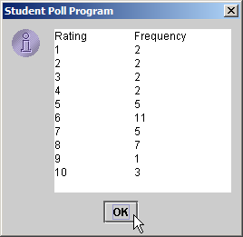
28 JOptionPane.showMessageDialog( null, outputArea,
29 "Student Poll Program", JOptionPane.INFORMATION_MESSAGE );
30
31 System.exit( 0 );
32
33 } // end main
34
35 } // end class StudentPoll

Slide 34
Examples Using Arrays
Some additional points
When looping through an array
Index should never go below 0(索引值不要小于0)
Index should be less than total number of array elements(索引值也不要大于数组总的元素个数)
When invalid array reference occurs
Java generates ArrayIndexOutOfBoundsException

Slide 35
References and Reference Parameters
Two ways to pass arguments to methods
Pass-by-value传值
Copy of argument’s value is passed to called method
In Java, every primitive is pass-by-value

Slide 36
References and Reference Parameters
Pass-by-reference传引用
Caller gives called method direct access to caller’s data
Called method can manipulate this data
Improved performance over pass-by-value
In Java, every object is pass-by-reference
In Java, arrays are objects
Therefore, arrays are passed to methods by reference

Slide 37
Passing Arrays to Methods
To pass array argument to a method
Specify array name without brackets
Array hourlyTemperatures is declared as
int hourlyTemperatures = new int[ 24 ];
The method call
modifyArray( hourlyTemperatures );
Passes array hourlyTemperatures to method modifyArray

Slide 38
1 // Fig. 7.9: PassArray.java
2 // Passing arrays and individual array elements to methods.
3 import java.awt.Container;
4 import javax.swing.*;
5
6 public class PassArray extends JApplet {
7
8 // initialize applet
9 public void init()
10 {
11 JTextArea outputArea = new JTextArea();
12 Container container = getContentPane();
13 container.add( outputArea );
14
15 int array[] = { 1, 2, 3, 4, 5 };
16
17 String output = “通过传引用把整个数组传递给方法:\n" +
18 “原始数组的值是\n";
19
20 // 向输出字符串output 追加原始数组的元素
21 for ( int counter = 0; counter < array.length; counter++ )
22 output += " " + array[ counter ];
23
24 modifyArray( array ); // array passed by reference
25
26 output += “\n\n修改后的数组值为:\n";
27
通过初始化列表生成5个整型元素的数组对象
通过引用方式传递给方法modifyArray

Slide 39
28 // 向输出字符串output 追加修改后的数组元素
29 for ( int counter = 0; counter < array.length; counter++ )
30 output += " " + array[ counter ];
31
32 output += “\n\n以传值方式传递数组元素的效果演示:\n" +
33 “在调用modifyElement方法前 array[3] 的值为: " + array[ 3 ];
34
35 modifyElement( array[ 3 ] ); // attempt to modify array[ 3 ]
36
37 output += "\n调用modifyElement方法后array[3]的值为 :" + array[ 3 ];
38 outputArea.setText( output );
39
40 } // end method init
41
42 // multiply each element of an array by 2
43 public void modifyArray( int array2[] )
44 {
45 for ( int counter = 0; counter < array2.length; counter++ )
46 array2[ counter ] *= 2;
47 }
48
49 // multiply argument by 2
50 public void modifyElement( int element )
51 {
52 element *= 2;
53 }
54
55 } // end class PassArray
以传值方式传递数组元素array[3]给方法 modifyElement
方法 modifyArray 直接操作array数组
方法 modifyElement 只是操作地是基本数据类型array[3]的拷贝
原来的基本类型数据没有被修改

Slide 40
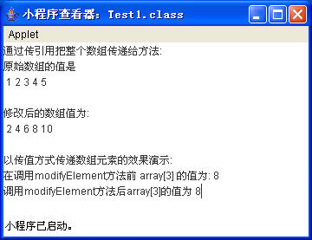
The object passed-by-reference is modified
The primitive passed-by-value is unmodified

Slide 41
Chapter 7Methods
作业：
(寻找数组中的最小值)
编写一个MinimumOfArray方法,以整型数组作为他的参数,
返回数组中的最小值.
将上述功能用一个递归方法recursivMinimum代替实现
基本情况:当接收一个只含1个元素的数组时,递归停止,并返回该元素.
思考:此时递归方法需要什么参数,为什么

Slide 42
ArrayList
ArrayList数组列表
一种容器,可以将对象存入到容器中,并可以通过提供的方法将对象从中取回.
和数组的区别
ArrayList可以动态增长,而数组在创建以后其大小无法再改变了.
访问方式不同,ArrayList通过add,get方法来向容器添加对象,取出对象.数组通过下标访问方式来存取.

Slide 43
常用方法

Slide 44
import java.util.ArrayList;
import java.util.Iterator;
public class ArrayListDemo {
/**
* ArrayList使用示例
* @author:郑哲
*/
public static void main(String[] args) {
ArrayList list = new ArrayList();
System.out.println(list.size());
list.add(10);
list.add(9);
System.out.println(list.size());
//使用迭代器iterator来遍历容器元素
for (Iterator it = list.iterator(); it.hasNext();) {
System.out.println(it.next());
}
//另一种遍历容器的方法
for (Object obj : list) {
System.out.println(obj);
}
System.out.println(list.get(0));
System.out.println(list.get(1));
}
}
声明一个引用变量list
创建一个列表容器对象
通过size方法获取容器存放的对象个数
通过add方法向容器添加对象
输出:
0
获取容器的迭代器
迭代器的hasNext方法用于判断容器中是否还有下一个元素
输出:
2
迭代器的next方法用于获取下一个对象元素
foreach写法,obj为当前遍历到的对象元素,list为当前遍历的容器
输出:
10
9
容器的get方法用于获取指定位置的对象,位置编号从0号开始
输出:
10
9
输出:
10
输出:
9

Slide 45
示例2:数组和ArrayList相互转换
import java.util.ArrayList;
import java.util.Arrays;
import java.util.List;
public class ArrayListDemo {
/**
* ArrayList使用示例
* @author 郑哲
*/
public static void main(String[] args) {
ArrayList list = new ArrayList();
System.out.println(list.size());
list.add(10);
list.add(9);
Object array [] ;
array = (Object[])list.toArray();
for (int i = 0; i < array.length; i++) {
System.out.println(array[i]);
}
Integer iarray[] = {new Integer(1),new Integer(2)};
List ilist =(List) Arrays.asList(iarray);
for (Object obj : ilist) {
System.out.println((Integer)obj);
}
System.out.println(ilist.get(0));
System.out.println(ilist.get(1));
}
}
使用容器的toArray方法将容器元素转换成对象数组形式
创建一个整型对象数组
使用Arrays类的asList静态方法将iarray整型数组用List形式表现

Slide 46
多态
多态的意思是具有多种形态，它是面向对象程序设计的重要思想方法。多态在面向对象程序设计中意味着通过动态绑定原理，使用单个变量来引用不同类的对象，自动调用引用对象类的对应方法。
动态绑定机制，可以在运行期判定对象的类型，并调用其相应的方法。也就是说，编译器无需知道对象的类型，但方法的绑定和调用机制能够找出正确的方法体并加以调用。
同名方法的覆盖（override）和重载（overload）是两种完全不同的机制。
替代原则（substitution principle）：基类应该可以用其派生类代换。替代过程也是派生类向上转型的过程。向上转型是一种常用的安全的类型转换，通过向上转型可实现多态性。

Slide 47
多态与动态绑定
派生类的对象具有多个类型
动态绑定实现多态
fruits[0] = new TropicalFruit("香蕉", 1000);
fruits[1] = new Berry("葡萄", 2000);
fruits[2] = new TropicalFruit("菠萝", 2000);
fruits[3] = new Berry("草莓", 1000);
fruits[4] = new CitrusFruit("橘子", 1000);
我们可以像对待基类对象那样对待派生类对象，它们的共性表现在继承下来的同名类成员。所有继承于共同基类的派生类对象可以当做是这些基类的对象。
Food myFood;
Fruit myFruit;
CitrusFruit orange;
orange = new CitrusFruit("橘子",1000); //创建橘子对象
myFood = orange(); //相当于myFood = (Food)orange;
myFood.eat(); //调用的是CitrusFruit的eat方法：剥皮吃橘子
myFruit = orange; //相当于myFruit = (Fruit)orange;
myFruit.eat(); //调用的还是CitrusFruit的eat方法：剥皮吃橘子
public int gain() {
int g=input*2;//收益是投入的两倍
return g;
}
覆盖（override）
数组属性索引 | 0 | 1 | 2 | 3 | 4
派生类类型 | TropicalFruit | Berry | TropicalFruit | Berry | CitrusFruit
水果名称 | 香蕉 | 葡萄 | 菠萝 | 草莓 | 橘子
fruits[i].gain();
程序运行时动态确定实现的gain方法
public int gain() {
//收益不变
...
}
public int gain() {
//收益-200
...
}
public int gain() {
// 收益是投入的3倍
int g = input * 3;
System.out.println(fruitName +
"投入" + input + " 净收益" + g);
return g;
}

Slide 48
方法的绑定
所谓的方法绑定（Binding）就是建立方法调用（Method Call）和方法本体（Method Body）之间的关联。如果方法是“早绑定”、“先期绑定”的，也就是在编译时编译器就能准确地判断应该调用的那个方法称为静态绑定方法。Java中这类方法包括private、static、final方法以及构造函数。如果方法是“晚绑定”、“后期绑定”的，也就是在运行时由虚拟机调用同该对象变量所指对象的实际类型相匹配的方法版本，动态决定的方法，称为动态绑定方法。Java中除了private、static、final方法以及构造函数外的其他方法都是动态绑定方法。
Java语言中使用关键字final来定义常量。但是关键字final还有另外2个重要用途：一个是阻止类(final类)被继承，另一个是阻止方法(final方法)被覆盖（override）。
抽象方法是一种没有实现的方法。定义有抽象方法的类我们称之为抽象类。抽象方法和抽象类都使用abstract关键字来标识。含有抽象方法的类必须定义为抽象类，但是没有抽象方法的类也可以定义为抽象类。但无论如何，抽象类都不能创建实例

Slide 49
接口
接口的概念是建立在封装的基础之上。在面向对象程序设计中，封装是指对象的使用者通过预先定义的接口关联到某一对象的服务和数据时，无需知道这些服务是如何实现的。因此接口在面向对象程序设计中有着重要的地位。
在Java中，抽象类和接口（Interface）都是一种接口抽象机制，符合接口的特点。习惯上我们只把Java语法中的接口（Interface）作为接口的窄定义。该接口是一种类型，它定义了能被一个类实现的方法。

Slide 50
接口的概念
接口是指一些方法特征的集合，它关心的是方法的特征定义（例如方法的名称、参数的类型及数量），而不是方法的具体实现。在Java中，抽象类和接口都是一种接口抽象机制，符合接口的特点。
接口提供了一种抽象机制
接口使即插即用变得可能
接口针对抽象而不是针对实现

Slide 51
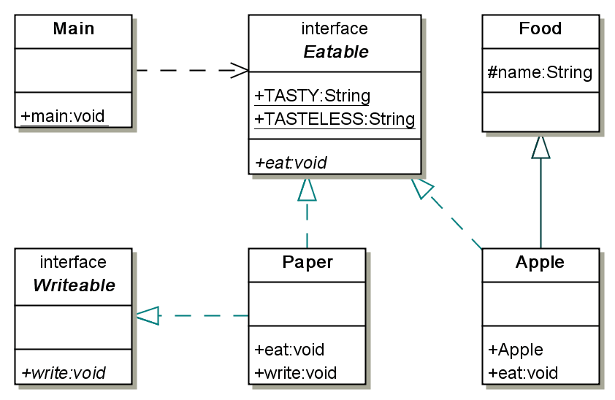
Java接口
[public] class 类名 [ extends 祖先类名 ]
implements 接口名 [ , 其它接口名... ]{
//类的实现代码
...
}
定义接口
实现接口
接口与多重继承
[public] interface 接口名 [ extends 祖先接口名 ] {
返回类型 方法名(参数列表);
...
类型 常量字段名 = 值;
...
}
下面代码通过实现Writeable接口和Eatable接口的Paper类代码，演示了多重继承的程序设计：
public class Paper implements Eatable, Writeable {
public void eat() {
System.out.println("撕纸吃,"+TASTELESS);
}
public void write() {
System.out.println("在纸上书写：");
}
}

Slide 52
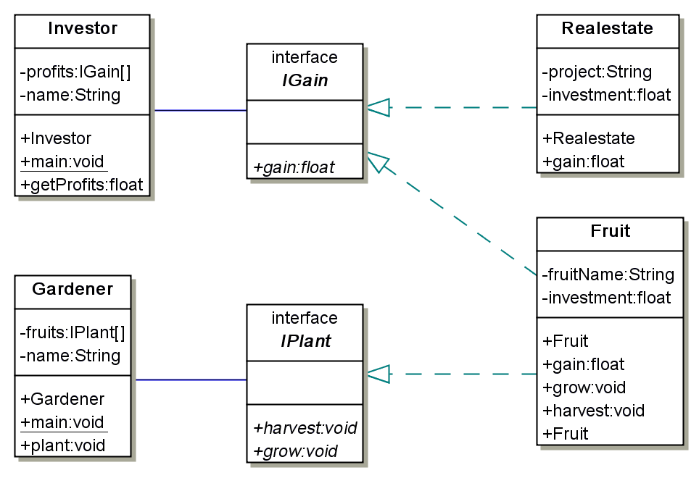
接口应用实例
使用接口的好处是便于系统的扩展、维护和重用。接口的使用使得代码模块之间的耦合减弱。具体表现在对象之间的依赖关系弱化为客户——服务的关系，即客户对象请求服务，服务对象提供服务，而接口则成了提供服务的一种契约。
没有经验的程序员设计接口时通常会犯合并接口和预留接口这两个错误。根据接口隔离法则，我们在设计接口时不应该强迫客户端依赖于他们用不上的方法，而是应该提供职责明确、功能专一的最小化接口。除非必要，应该严格控制接口宽度，避免接口冗余。

Slide 53
使用接口实现多重继承
什么是多重继承?
Java中是如何实现多重继承的?
什么是接口?
什么情况下使用接口?

Slide 54
示例一
有些鸟会飞,有些鸟不仅会飞还会游泳,很多水鸟就是如此,他们在水面上飞翔,观察水中的情况,捕食水中的鱼儿作为自己的食物
请用面向对象的编程方式来模拟这一现象

Slide 55
接口实例1
package Practice;
public interface Behavior1 {
public void fly(); //飞翔
}
package Practice;
public interface Behavior2 {
public void swim(); //游泳
}
package Practice;
public class Sparrow implements Behavior1{ //麻雀
public void fly() {
// TODO Auto-generated method stub
System.out.println("麻雀会飞");
}
}

Slide 56
接口实例1
package Practice;
public class Cormorant implements Behavior1,Behavior2{ //鸬鹚
public void fly() {
// TODO Auto-generated method stub
System.out.println("鸬鹚会飞");
}
public void swim() {
// TODO Auto-generated method stub
System.out.println("鸬鹚会游泳");
}
}

Slide 57
接口示例二
有人说做男人很累,做成年的男人最累.
因为他们在家中作为丈夫要细心地呵护好他心爱的妻子,为此他要拼命的赚钱来养活她们;
作为合格的父亲,你一有空就要照看你的孩子,陪他们玩,逗他们开心.
作为公司的模范员工,你得任劳任怨,对领导的话言听计从.给多少任务,完成多少任务,否则小心你的薪水;
作为自己父母的儿子,在父母年纪越来越大的时候,你要趁他们还健在的日子里把欠他们的爱加倍还给他们.

Slide 58
接口示例2
package Practice;
public interface Father {
public void earning(); //你得拼命地挣钱,全家生活的期望都指靠你了
public void guard(); //你必须保证家庭的安全
public void doHouseWork(); //如果稍微有空的话,你也不能闲着,一大堆家务活等着你去做!
}
package Practice;
public interface Son {
public void takeCareParent(); //照看年迈的父母,尤其在父母生病的时候
public void requite(); //报答父母的爱,你欠了父母实在太多太多了,现在是该你报答他们的时候了
public void helpBrother(); //帮助你的兄弟姐妹,和睦的家庭是幸福的保证
}
package Practice;
public interface Employee {
public void work(); //从白天到晚上为公司拼命工作,
public void rest(); //偶尔在公司停电的时候获得一会会休息的时候
public void getPay(); //获得少的可怜的报酬
}

Slide 59
package Practice;
public class Man implements Employee,Father,Son{
public void doHouseWork() {
// TODO Auto-generated method stub
System.out.println("做家务活动!");
}
public void earning() {
// TODO Auto-generated method stub
System.out.println("挣钱!");
}
public void getPay() {
// TODO Auto-generated method stub
System.out.println("获得报酬");
} public void guard() {
// TODO Auto-generated method stub
System.out.println("保卫你的家庭");
}
public void helpBrother() {
// TODO Auto-generated method stub
System.out.println("帮助你的兄弟");
}
public void requite() {
// TODO Auto-generated method stub
System.out.println("回报父母的爱");
}
public void rest() {
// TODO Auto-generated method stub
System.out.println("休息");
}

Slide 60
public void takeCareParent() {
// TODO Auto-generated method stub
System.out.println("照看年迈的父母");
}
public void work() {
// TODO Auto-generated method stub
System.out.println("努力把公司交给的任务完成");
}
/**
* @param args
*/
public static void main(String[] args) {
// TODO Auto-generated method stub
Man m1=new Man();
System.out.println("作为一个父亲,他必须:");
m1.doHouseWork();
m1.guard();
m1.earning();
System.out.println();
}
}

Slide 61
接口的另一种用法
public interface CalendarConstants {
public String[] WEEKDAY_NAME = { null, "星期一", "星期二", "星期三", "星期四", "星期五",
"星期六", "星期日" };
public String[] MONTH_NAME = { null, "一月", "二月", "三月", "四月", "五月", "六月",
"七月", "八月", "九月", "十月", "十一月", "十二月" };
}
public class CalendarTest implements CalendarConstants{
/**
* @param args
*/
public static void main(String[] args) {
// TODO Auto-generated method stub
for(int day=1;day<WEEKDAY_NAME.length;day++)
System.out.println(WEEKDAY_NAME[day]);
}
}

Slide 62
作业
使用接口来模拟你生活中的一个多重继承的问题
要求:
写清你问题
正确书写接口定义
正确使用接口继承

Slide 64
二维数组应用示例

Slide 66
下一讲
添加类的方法
Notes:
在下一讲中，我们将介绍更多有关表达式的内容。今天的课我们就讲这些

Slide 67


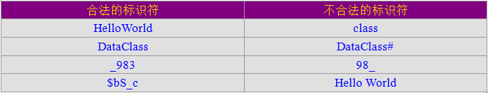

Java标识符
int void = 10；
button
int myVoid = 10；
$bs
 | 良好的编程习惯
 | 使用见名知意的变量名是一个良好的编程习惯
Notes:
但可以包含关键字和保留字。如：不可以使用 void 作为标识符，但是 Myvoid 可以

Slide 68

Java程序设计

